Slide 1
Antología de cuentos
Crear relatos de ¨terror¨….. inéditos así también armar una antología, con su respectivo soporte material (portada, contraportada, ilustraciones, etc.)

Slide 2
Etimología
La palabra “antología” proviene del griego anthologia, que significa “selección de flores”.
Se compone de los vocablos anthos (“flor”) y leghein (“escoger”). Inicialmente se trataba de algo vinculado al arreglo floral, imagen que derivó como metáfora para hablar de lo más hermoso o lo de mejor calidad de un autor o de una disciplina específica.
Toda antología tiene límites, es decir, abarca un segmento de su campo de estudio y abandona o ignora el resto. Toda antología es un recorte, una selección, y no pretende agotar el asunto del que trata, sino apenas servir de muestrario.

Slide 3
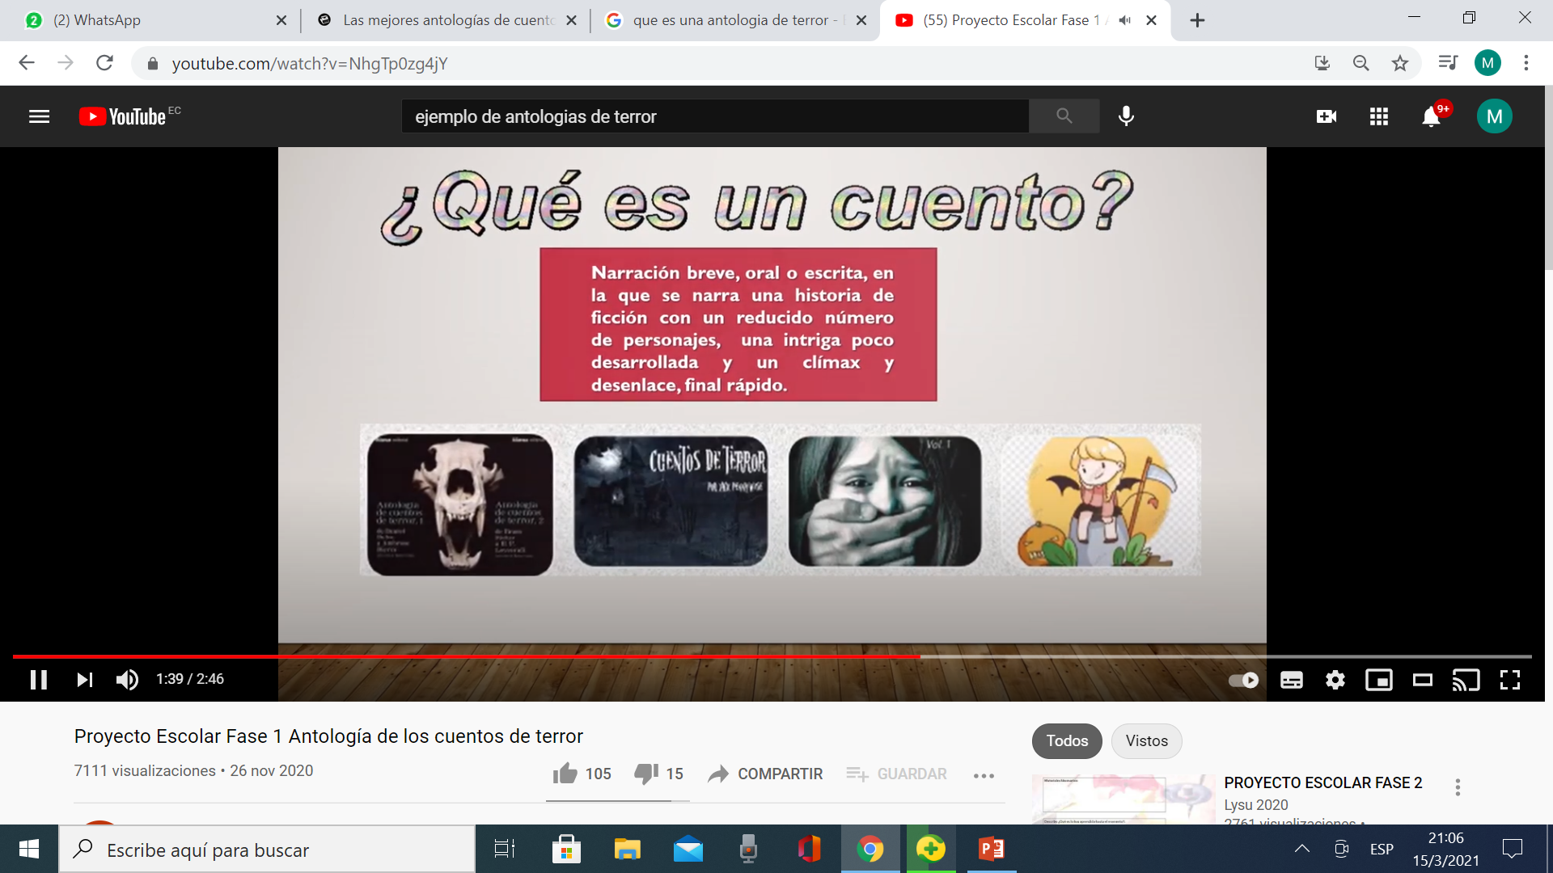
https://www.youtube.com/watch?v=pEVDwMiXbls

Slide 4
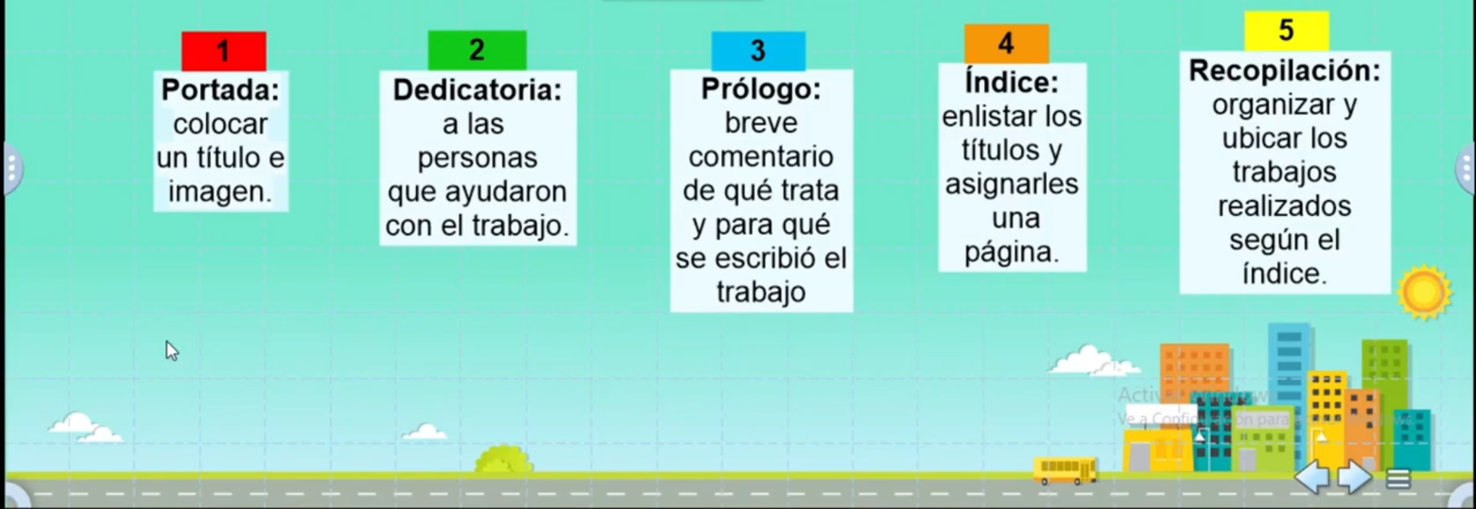

Slide 5
TAREA
ESCOGER LA ANTALOGÍA … DE QUE VAMOS A REALIZAR¡¡¡
CUENTOS DE TERROR
CUENTOS DE FANTASIA
CUENTOS DE AMOR
CUENTOS DE INFANTILES TRADICIONALES
CUENTOS INVENTADOS FAMILIARES

Slide 6
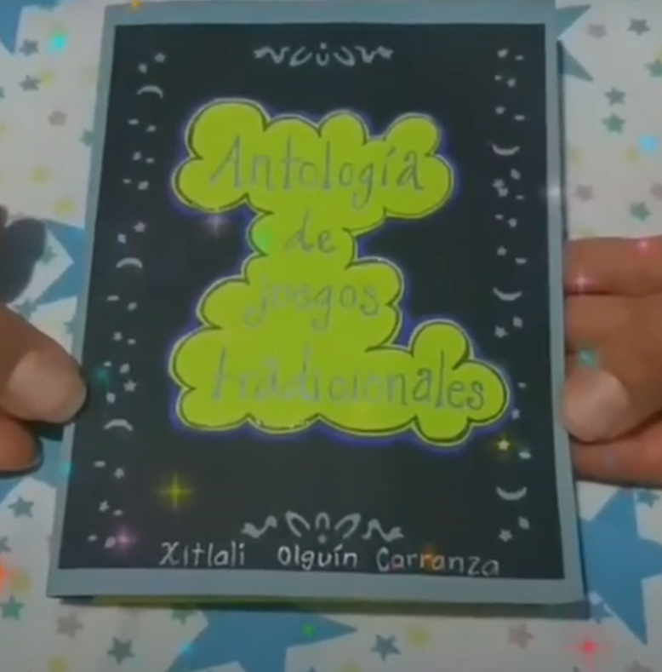
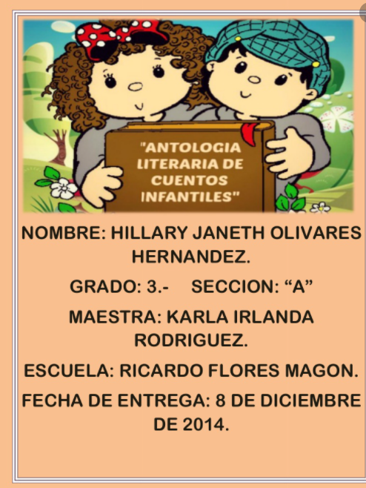
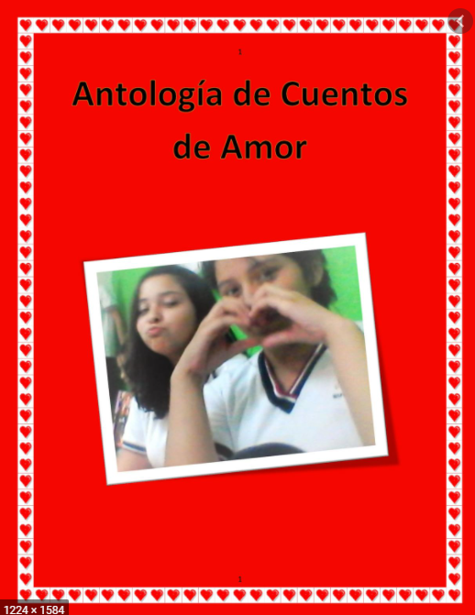
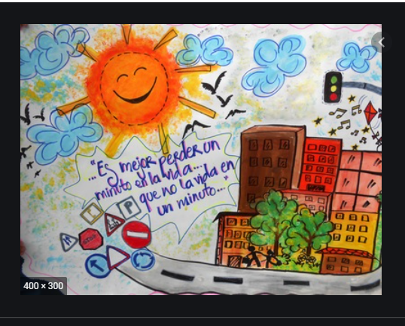
PORTADA
ANTOLOGÍA DE…

Slide 7
